Slide 1
バージョン管理ホスティングサービスと 連携するコース管理システムの開発
プロジェクトマネジメント学科
矢吹研究室
1042098 野口杏子

Slide 2
目次
背景
eラーニング
LMS
現状
目的
開発するもの
方法
展望
まとめ

Slide 3
eラーニング
近年インターネットの普及により，パソコンを利用した学習である，eラーニング増えてきている．
eラーニング
教材配布
レポート提出
出席管理
LMS
Notes:
近年，インターネットの普及により，パソコンや携帯端末などの情報技術を用いて行う学習方法である
eラーニングが増えてきています．eラーニングとは，教材配布やレポート提出，出席管理などネットを介して
行うすべての総称のことをいいます．その中で，授業で利用するツールをまとめたシステムをLMSといい，
教育現場などで利用されてきています．

Slide 4

LMS
機能名
SCORM
Wiki
チャット
データベース
フォーラム
レッスン
課題
ワークショップ
外部ツール
小テスト
調査
投票
用語集
日誌
LAMS
Hot Potatoes
エクササイズ
カレンダー
オープンソースのeラーニング
プラットフォーム．
よく利用されているLMSである．
Notes:
多くの種類がある中でユーザーが多く，よく利用されているMoodleというLMSがあります．
オープンソースのため，カスタムがしやすいのがMoodleの特徴といえます．
主な機能は，wikiや課題，小テストなど学習で利用できる機能が多くあります．

Slide 5
LMS
LMSを利用すると．．．
時間や場所に縛られない
簡単に行動の詳細が把握できる
（サーバに行動が記録される）
ポートフォリオを作成することが可能
Notes:
LMSを利用するメリットとして
Eラーニングの特徴でもある時間や場所に縛られなく学習することが可能であること．
学習者の行動が把握できたりすること．
さらに，その学習者の行動がサーバに記録されることにより，学習ポートフォリオの作成が可能になることがあげられます．
学習ポートフォリオを作成することは，今後の教育の役にも立ち，
学習者自身の自己アピールにも役立つことができるといったメリットもあります．

Slide 6
LMSの万能性
しかし，LMSは一般的なツールを集めたもので
特化しているわけではない！
LMSは対応していない．
ソフトウェア開発を学ぶ上で，
さまざまなツール（バージョン管理など）を
利用してみることが必要
Notes:
しかし，そのLMSは一般的な授業で利用するツールを集めたものであり，なにかに特化しているわけではありません．
そのため，ソフトウェア開発を学ぶには，さまざまなツール（バージョン管理など）の利用が必要になりますが，
LMSはそういった専門的なものには対応していません．

Slide 7

ソフトウェア開発に必要なツール
多くのツールが必要だが
LMSには，
ほとんどの機能がない！
ツール | 内容
ソースコード | ソースコードを開発し実行可能なモジュールに変換.
コード インスペクション | 開発されたソースコードが，コーディング等に則しているか検査.
タスクボード | 未作業・作業中・作業済が一目でわかるボード.
バーン ダウンチャート | 縦軸に残作業，横軸に時間を表したチャート．これにより，どれだけ作業が行ったか，どれだけ作業が残っているかがわかる.
ビルド， デプロイ | 実行可能なファイルやリソースファイルをひとまとめにパッケージングし，実行環境（検証環境や本番環境）にデプロイ.
テスト | 開発したモジュールが正しく動作するか確認する作業（テスト）をサポート．特に，繰り返しテストをする場合の作業負荷を軽減.
常時結合 | バージョン管理ツールやビルド，テストツールと連携し，開発したアプリケーションのビルド・テストを常に動かすための仕組みを提供.
バージョン管理 | 成果物の変更履歴を管理し，ある時点の状態に復元することが可能．特にソースコードの変更履歴管理に利用され，並列開発にも対応.
リファクタリング | コードの意図をつかみやすく，変更しやすくしたりして改善すること．
wiki | Webブラウザから簡単にWebページの発行・編集などが行える,Webコンテンツマネジメントシステム(CMS)の一つ.
LMSの機能にあるのはWikiぐらいである．
Notes:
たとえば，ソフトウェア開発に必要なツールはタスクボード，バージョン管理など表のようなさまざまなものが必要になります．
しかしほとんどLMSにそのようなツールはなく，LMSの機能でソフトウェア開発に関連する機能はwikiぐらいしかありません．

Slide 8

現状
LMS
開発ツール
LMS
開発ツール
２つのシステムを
利用すると，
学習者の行動が
把握しにくい．
Notes:
そのため，LMSとは別にソフトウェア開発システムを利用し学習を行うと，
２つのシステムに分かれてしまうため学習者の行動が把握しにくくなってしまうのが現状があります．

Slide 9
目的
LMSであるMoodleとGitHubの連携．
GitHubのログをMoodleに表示．
Notes:
そこで，LMSシステムであるMoodleで足りない部分を補えるように，
外部サービスであるGithubを連携すること．
さらに，LMSのメリットであるログの管理ができるようにMoodleでGithubのログを表示することを目的とします．

Slide 10
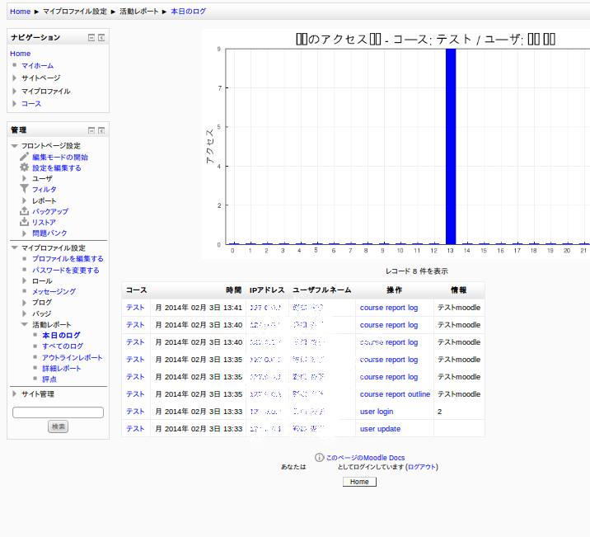
Moodleのログ表示
Moodleのログは
このように
表示される
Notes:
現状，moodleの学習者のログはこのように表示され，

Slide 11
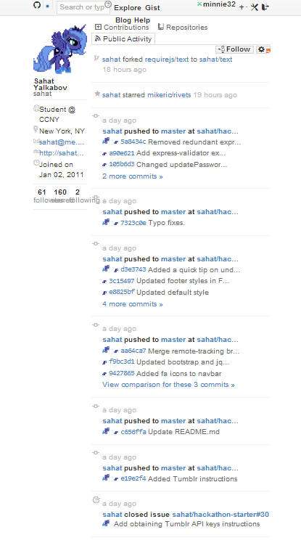
GitHubのログ表示
GitHub上のログは
このように表示され
確認することができる
Notes:
GitHubのログはこのように表示されます．

Slide 12


開発するもの
LMSシステム
外部サービス
ログ表示
Notes:
別々に表示されているので，一か所で見れるように
GitHubからMoodleのログ表示を行います．

Slide 13
方法
LMSシステム
外部サービス
③表示
②API
①GitHubの
アカウント登録
Notes:
方法はまずMoodleにGitHubのアカウントを登録します．次にデータを取得するためにAPIを利用し，最後にLMSに表示を行う．３つの手順で行います．

Slide 14
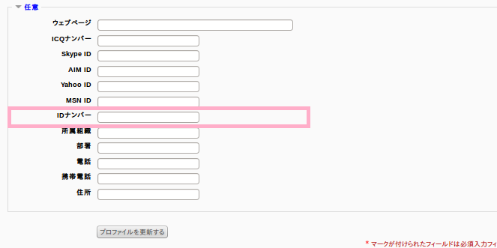
①アカウントの登録
LMSとGitHubのアカウント名が異なるため，紐付けが必要．
Notes:
まず，アカウントの登録です．
Githubではアカウントが自由に作れるため，Moodleとアカウント名が異なります．そのためのMoodleとGitHubの紐付けが必要です．
Moodleのプロフィールには多く項目がありますが，今回はその中で任意レベルにあるIDナンバーの項目を利用します．
IDナンバーにGitHubのアカウントを入力してもらうことにより，LMSとGitHubのアカウントの紐付けを行います．

Slide 15
②API
プログラムからGitHubにアクセスするもの
Issue，commitなど機能によってたくさんある
APIの 種類 | API | 意味
GET | /users/{sername}/events | ユーザが実行したイベントの一覧を取得する．
GET | /networks/{sername}/{repoName}/events | ネットワーク内でユーザが実行したリポジトリの共有イベントの一覧を取得する．
GET | /orgs/{org}/events | 組織の共有イベントの一覧を取得する．
GET | /repos/{sername}/{repoName}/events | ユーザが実行したリポジトリのイベントを取得する．
GET | /events | 共有イベント名を取得する．
GET | /users/{sername}/events/orgs/{org} | 組織でユーザが実行したイベントの一覧を取得する．
GET | /repos/{sername}/{repoName}/issues/events | リポジトリでユーザが実行したイベントの一覧を取得する．
GET | /users/{sername}/received_events | ユーザが受信したイベントの一覧を取得する．
GET | /users/{sername}/events/public | ユーザの共有イベント名の一覧を取得する．
Notes:
次にAPIの利用です．
APIはプログラムからGithubにアクセスする際に必要で，たくさんの種類があります．
今回は，ログ取得が目的であるため，表の一番上にあるeventsのAPIを利用し，ユーザが実行したすべてのイベントを取得します．

Slide 16
③表示
Moodle
Moodle
GitHub上の
学習者の行動
学習者の行動
Moodle上の
学習者の行動
Notes:
最後に表示です．
現在のMoodleの学習者の行動が表示されている画面の上部にGitHubでの学習者の行動を表示します．
そうすることで，一か所で学習者の行動が確認できるように行います．
３つの手順を実行した結果．．．．

Slide 17
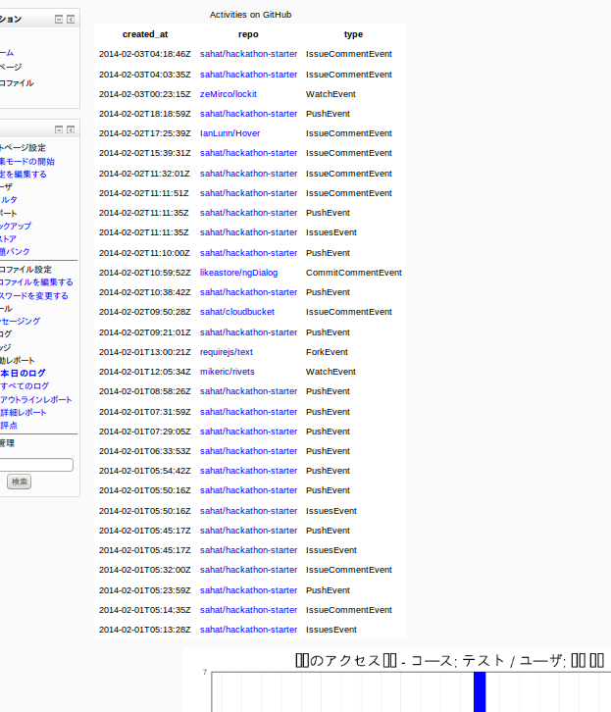
結果
変更後
Notes:
このように表示することができました．
変更後はMoodleの上部にGitHubにイベントが表示されてることが確認できます．

Slide 18


展望
本手法を応用すれば，教育の現場にGitHub以外のサービスを導入しても，学習者の行動を，教師は詳細に把握できるようになると考えられる．
LMSシステム
外部サービス
Notes:
本手法を応用すれば，教育の現場にGitHub以外のサービスを導入しても，
学習者の行動を，教師は詳細に把握できるようになると考えられる．

Slide 19
まとめ
APIを利用して，LMSと外部サービスの連携
教師の負担軽減
MoodleとGitHubの結合
ソフトウェア開発の教育で利用
外部サービスでも学習者の行動を把握
Notes:
今回私は，APIを利用してLMSと外部サービスの連携を行いました．
そのことにより，教師の負担の軽減ができます．（外部サービスを利用することにより，サーバとかの構築いらないので）
具体的には，MoodleとGitHubの結合を行いました．
そのことによりLMSをソフトウェア開発の教育で利用することができるようになり，また
外部サービスでも学習者の行動を把握することができることがわかりました．
以上で発表を終わりにします．
ご清聴ありがとうございましたああああ！

Slide 20
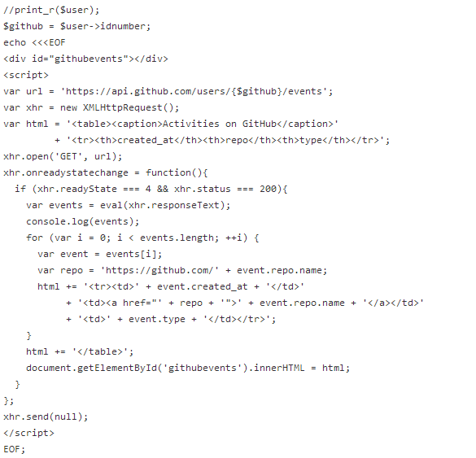
プログラム

